Slide 1
سیستم‌های کنترل خطی
طراحی در حوزه فرکانس-چند مثال

Slide 2
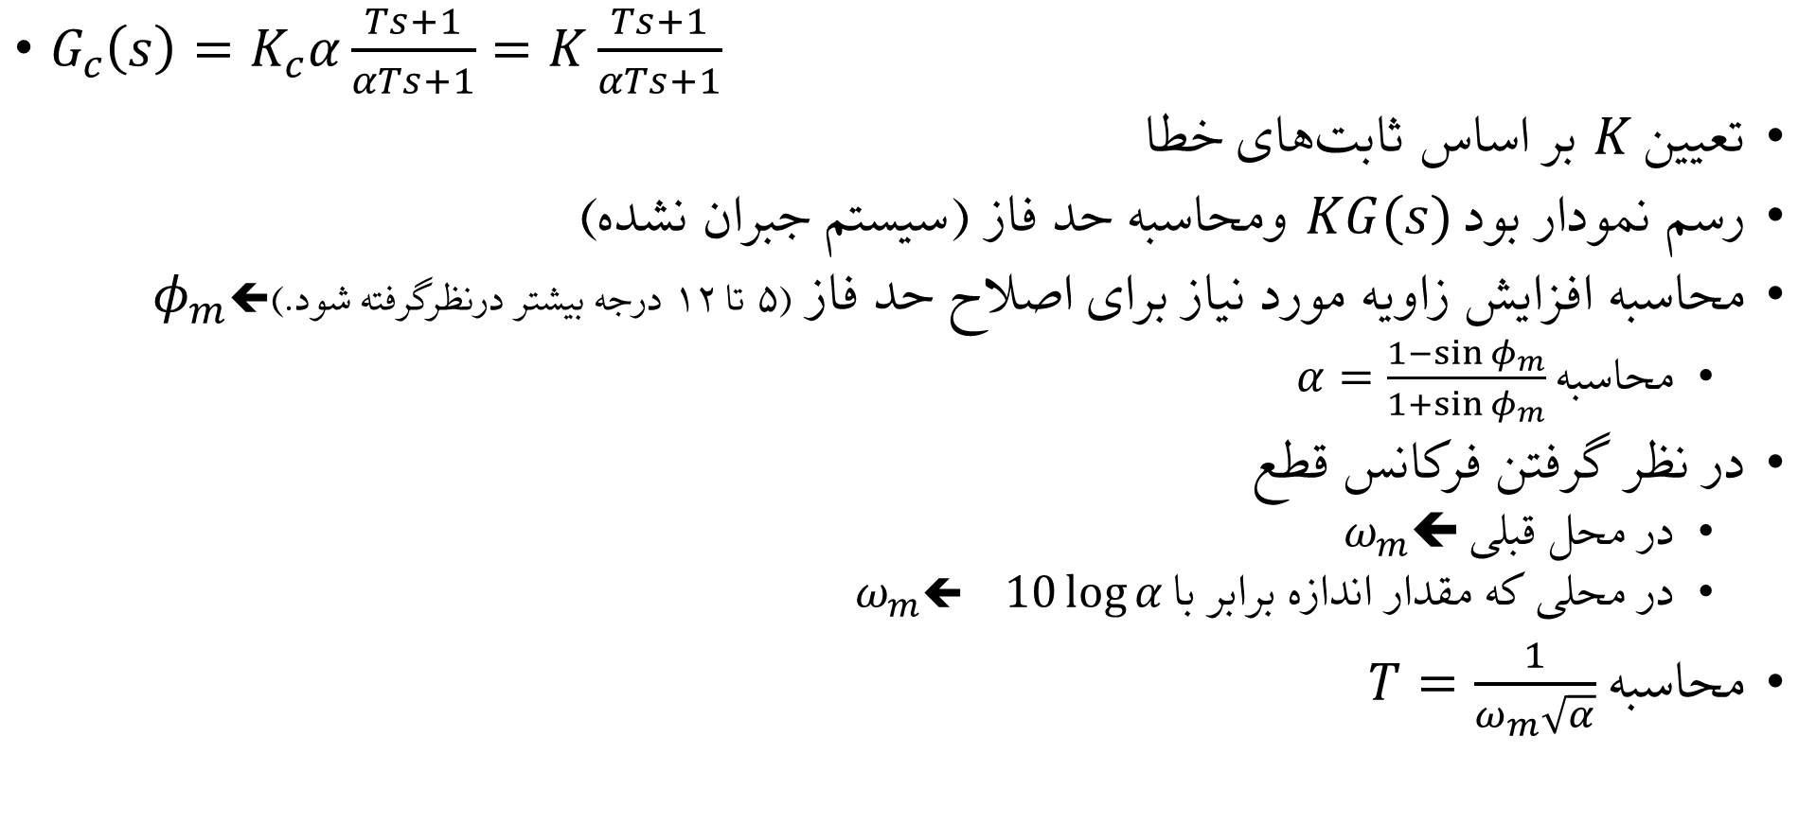
طراحی کنترل کننده پیش‌فاز
$G_{c}\left(s\right)=K_{c}α\frac{Ts+1}{αTs+1}=K\frac{Ts+1}{αTs+1}$
تعیین $K$ بر اساس ثابت‌های خطا
رسم نمودار بود $KG(s)$ ومحاسبه حد فاز (سیستم جبران نشده)
محاسبه افزایش زاویه مورد نیاز برای اصلاح حد فاز (۵ تا ۱۲ درجه بیشتر درنظرگرفته شود.)⬅ $φ_{m}$
محاسبه $α=\frac{1−\sin{φ_{m}}}{1+\sin{φ_{m}}}$
در نظر گرفتن فرکانس قطع
در محل قبلی ⬅ $ω_{m}$
در محلی که مقدار اندازه برابر با $10\log{α}$ ⬅ $ω_{m}$
محاسبه $T=\frac{1}{ω_{m}\sqrt{α}}$

Slide 3

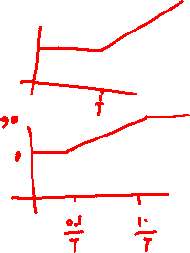
طراحی کنترل کننده PD
$G_{c}\left(s\right)=K(Ts+1)$

Slide 4
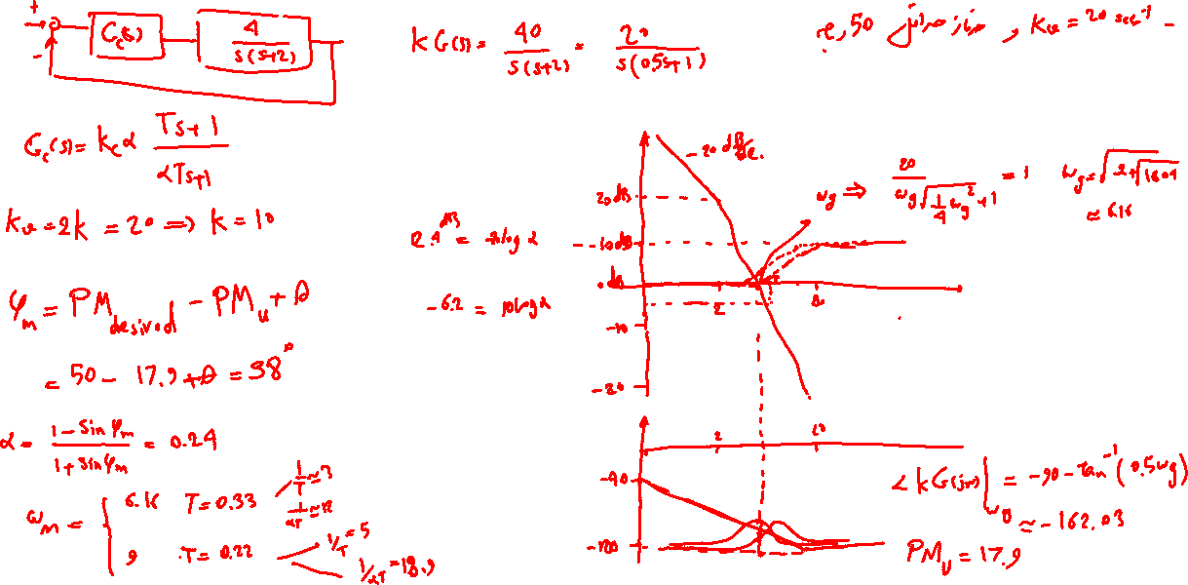
طراحی کنترل کننده پیش‌فاز-مثال

Slide 5
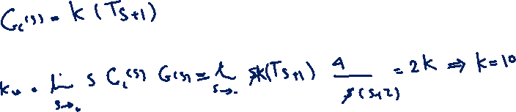
طراحی کنترل کننده PD-مثال

Slide 6
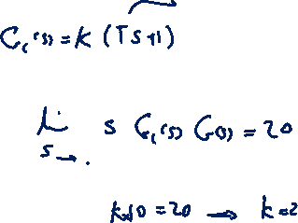
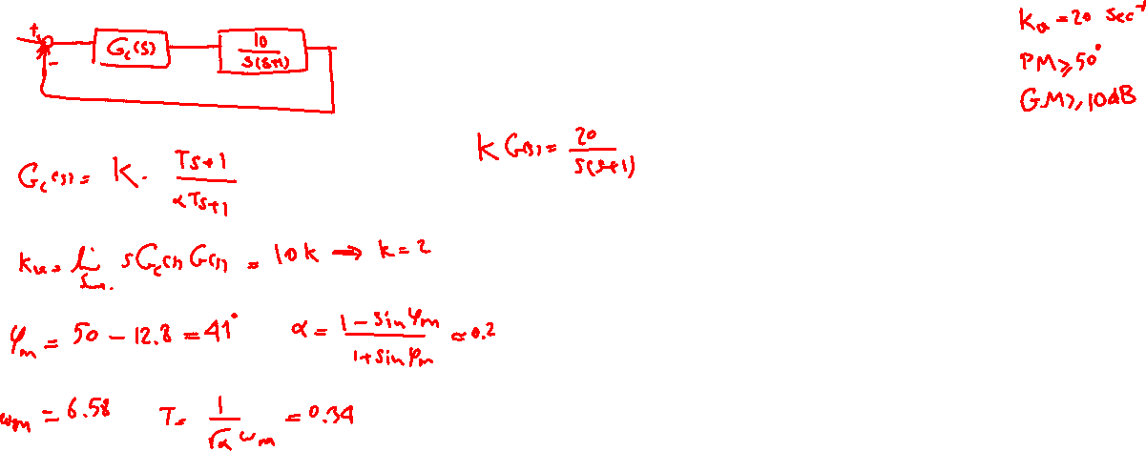
طراحی کنترل کننده PD-مثال

Slide 7
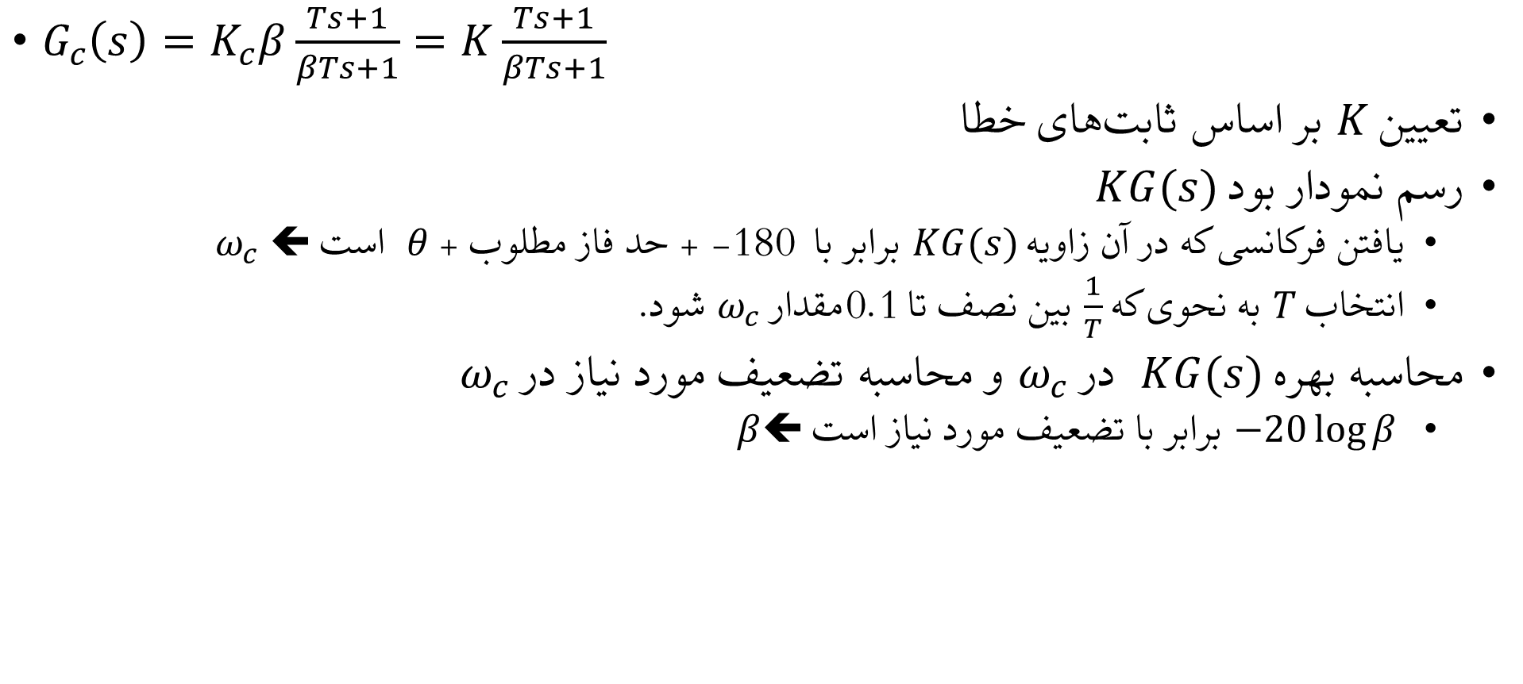
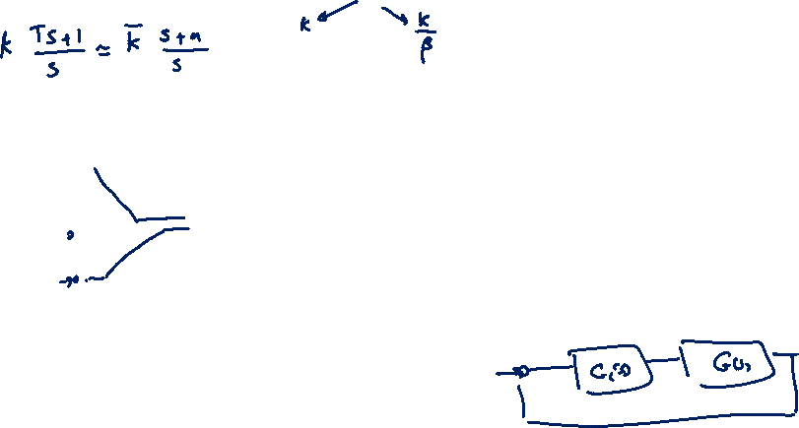
طراحی کنترل کننده پس‌فاز
$G_{c}\left(s\right)=K_{c}β\frac{Ts+1}{βTs+1}=K\frac{Ts+1}{βTs+1}$
تعیین $K$ بر اساس ثابت‌های خطا
رسم نمودار بود $KG(s)$
یافتن فرکانسی که در آن زاویه $KG(s)$ برابر با -180 + حد فاز مطلوب + $θ$ است ⬅ $ω_{c}$
انتخاب $T$ به نحوی که $\frac{1}{T}$ بین نصف تا0.1 مقدار $ω_{c}$ شود.
محاسبه بهره $KG(s)$ در $ω_{c}$ و محاسبه تضعیف مورد نیاز در $ω_{c}$
$−20\log{β}$ برابر با تضعیف مورد نیاز است ⬅ $β$

Slide 8
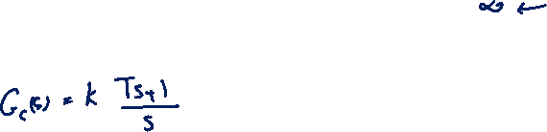
طراحی کنترل کننده PI-مثال

Slide 9
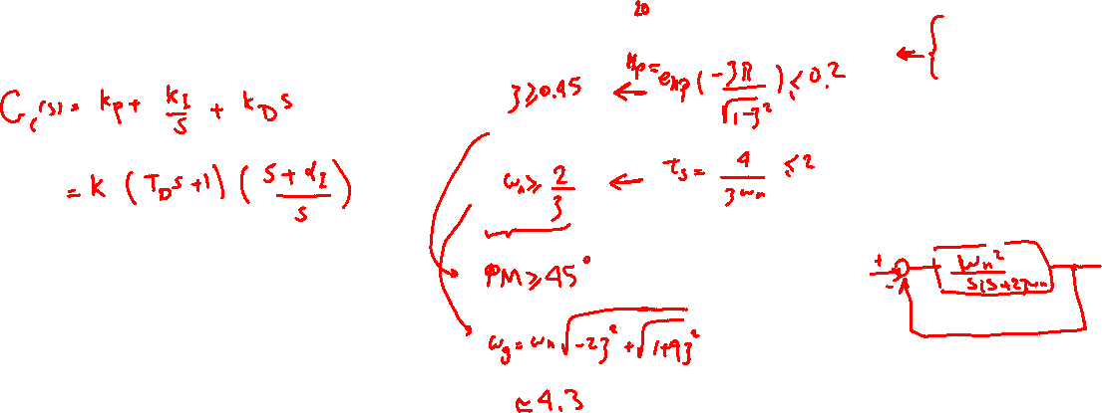
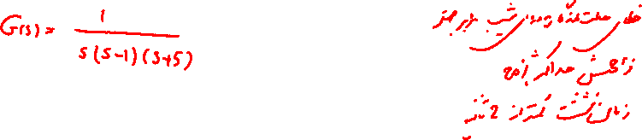
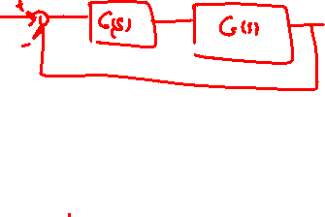
طراحی کنترل کنندهPID-مثال

